Slide 1
CARTE BLANCHE
LE JEU

Slide 2
"Rugby est un sport du combat," entend-on souvent, mais je suis fermement convaincu que le JEU est le cœur de notre sport, que ce soit au plus haut niveau de la compétition ou lors du développement des plus jeunes dans les écoles de rugby.
Je suis ravi de partager avec vous aujourd'hui mon expérience sur le terrain et d'engager une discussion sur la philosophie du jeu au sein de vos structures. Nous allons explorer la manière dont le jeu s'intègre à travers les différentes catégories et mettre en lumière l'importance du JEU en tant que l'outil d'apprentissage le plus puissant.
Il est essentiel de souligner que les idées présentées dans cette carte blanche ne prétendent pas être la vérité ultime, mais plutôt des points de réflexion pour vous inspirer dans la création de votre propre jeu et pour dynamiser votre public avec les moyens à votre disposition.
MERCI.
Enthousiaste et Passionnée du Rugby,
OMONDI TEDDY
CTC BASSIN SEINE ET MARNE NORD

Slide 3
CONCEPTION DU JEU
LES ELEMENTS A PRENDS EN COMPTE

Slide 4
COMMENT CONSTRUIRE MON PLAN JEU?
LES CHALLENGES DU REFLEXION
QUI?
QUOI?
POURQUI?
QUAND?
COMMENT?
LE JOUEUR
NIVEAU DU JEU
PHILOSOPHIE
RAPPORT DU FORCE
FORMES DE JEU
Quelle font les joueurs dans une seule ou plusieurs actions?
C’est important de comprendre la cascade des décisions dans une phase de jeu et exposer nos joueurs en proposant les ateliers d’apprentissage qui les évolue vers la maitrise et l’automatisme dans le jeu.
Le porteur du ballon est-il bien préparé pour prends les initiatives? Quelle font les joueurs loin du ballon?
Comment impact-ils votre jeu?
Connais-vous votre public?
Le niveau de jeu initial de votre public est important dans la conception du jeu. L’adaptation de votre contenu sur votre public est ROI vu que le niveau du jeu pratiqué, par exemple, en EDR ne sera pas la même en pole compétition, ni en Elite!
Il faut absolument s’appuyer sur les ressources de vos joueurs!
Soyez innovant, simple et efficace avant y-aller sur les contenus plus complexes.
Qu'est-ce que votre philosophie d'entraineur?
Ça peut dépendre avec votre expérience, votre public, enjeux du developpement ou à la culture identite du club, votre capacite d’analyser et décomposer le jeu etc.
Votre philosophie de jeu doit être adapte aux publics avec qui vous propose votre contenu.
Quand les joueurs comprennent le POURQOUI ils seront capables de répondre aux comportements attendus facilement et en efficacité!
Comment réagir votre public sur le terrain?
Quelles sont les indicateurs des décisions?
Les rapports du force vous aidera à entrainer les joueurs de mieux faire leur choix des décisions dans un action quand;
Vous subissez
Vous avancez ou
Vous-êtes en égalité
C’est important de bien éclairer les trois scenarios aux entrainements!
Comment demande vous une passe dans jeu pour générer le mouvement? Ou le jeu au pied? Ou déclencher un duel?
C’est important de comprendre la forme de jeu dominante dans votre public, compétitions et/ou votre projet de jeu.
La variation des formes de jeu est importante notamment à partir de pole compétition et en Elite pour générer le mouvement et vous permettre d’exploiter le rapport du forces favorables!

Slide 5
POUR QUI
LES JOUEUR/JOUESES

Slide 6
PHASE DECISIONNEL DANS UNE ACTION
Le PB ce pose ce 4 questions en permanence dans une seule action.
QOUI? QUI? QUAND? COMMENT?
C’est important d’exposer vos joueurs ou joueuses dans les situations d’apprentissage qui les faire répondre au mieux et en efficacité et multiplie qu'ils peuvent avoir l’autonomie optimale
PHYSIQUEMENT
TECHNIQUEMENT
TACTIQUMENT
MENTALEMENT
Quoi?
INFO STRATEGIQUES
SEUL
PORTEUR DU BALLON
Qui?
Comment?
PRISE D’INITIATION
PB
AVEC MES SOUTIENS
Quand?
AVANCER
EGALE
SUBIT
Inspirer par Riadh Djait

Slide 7
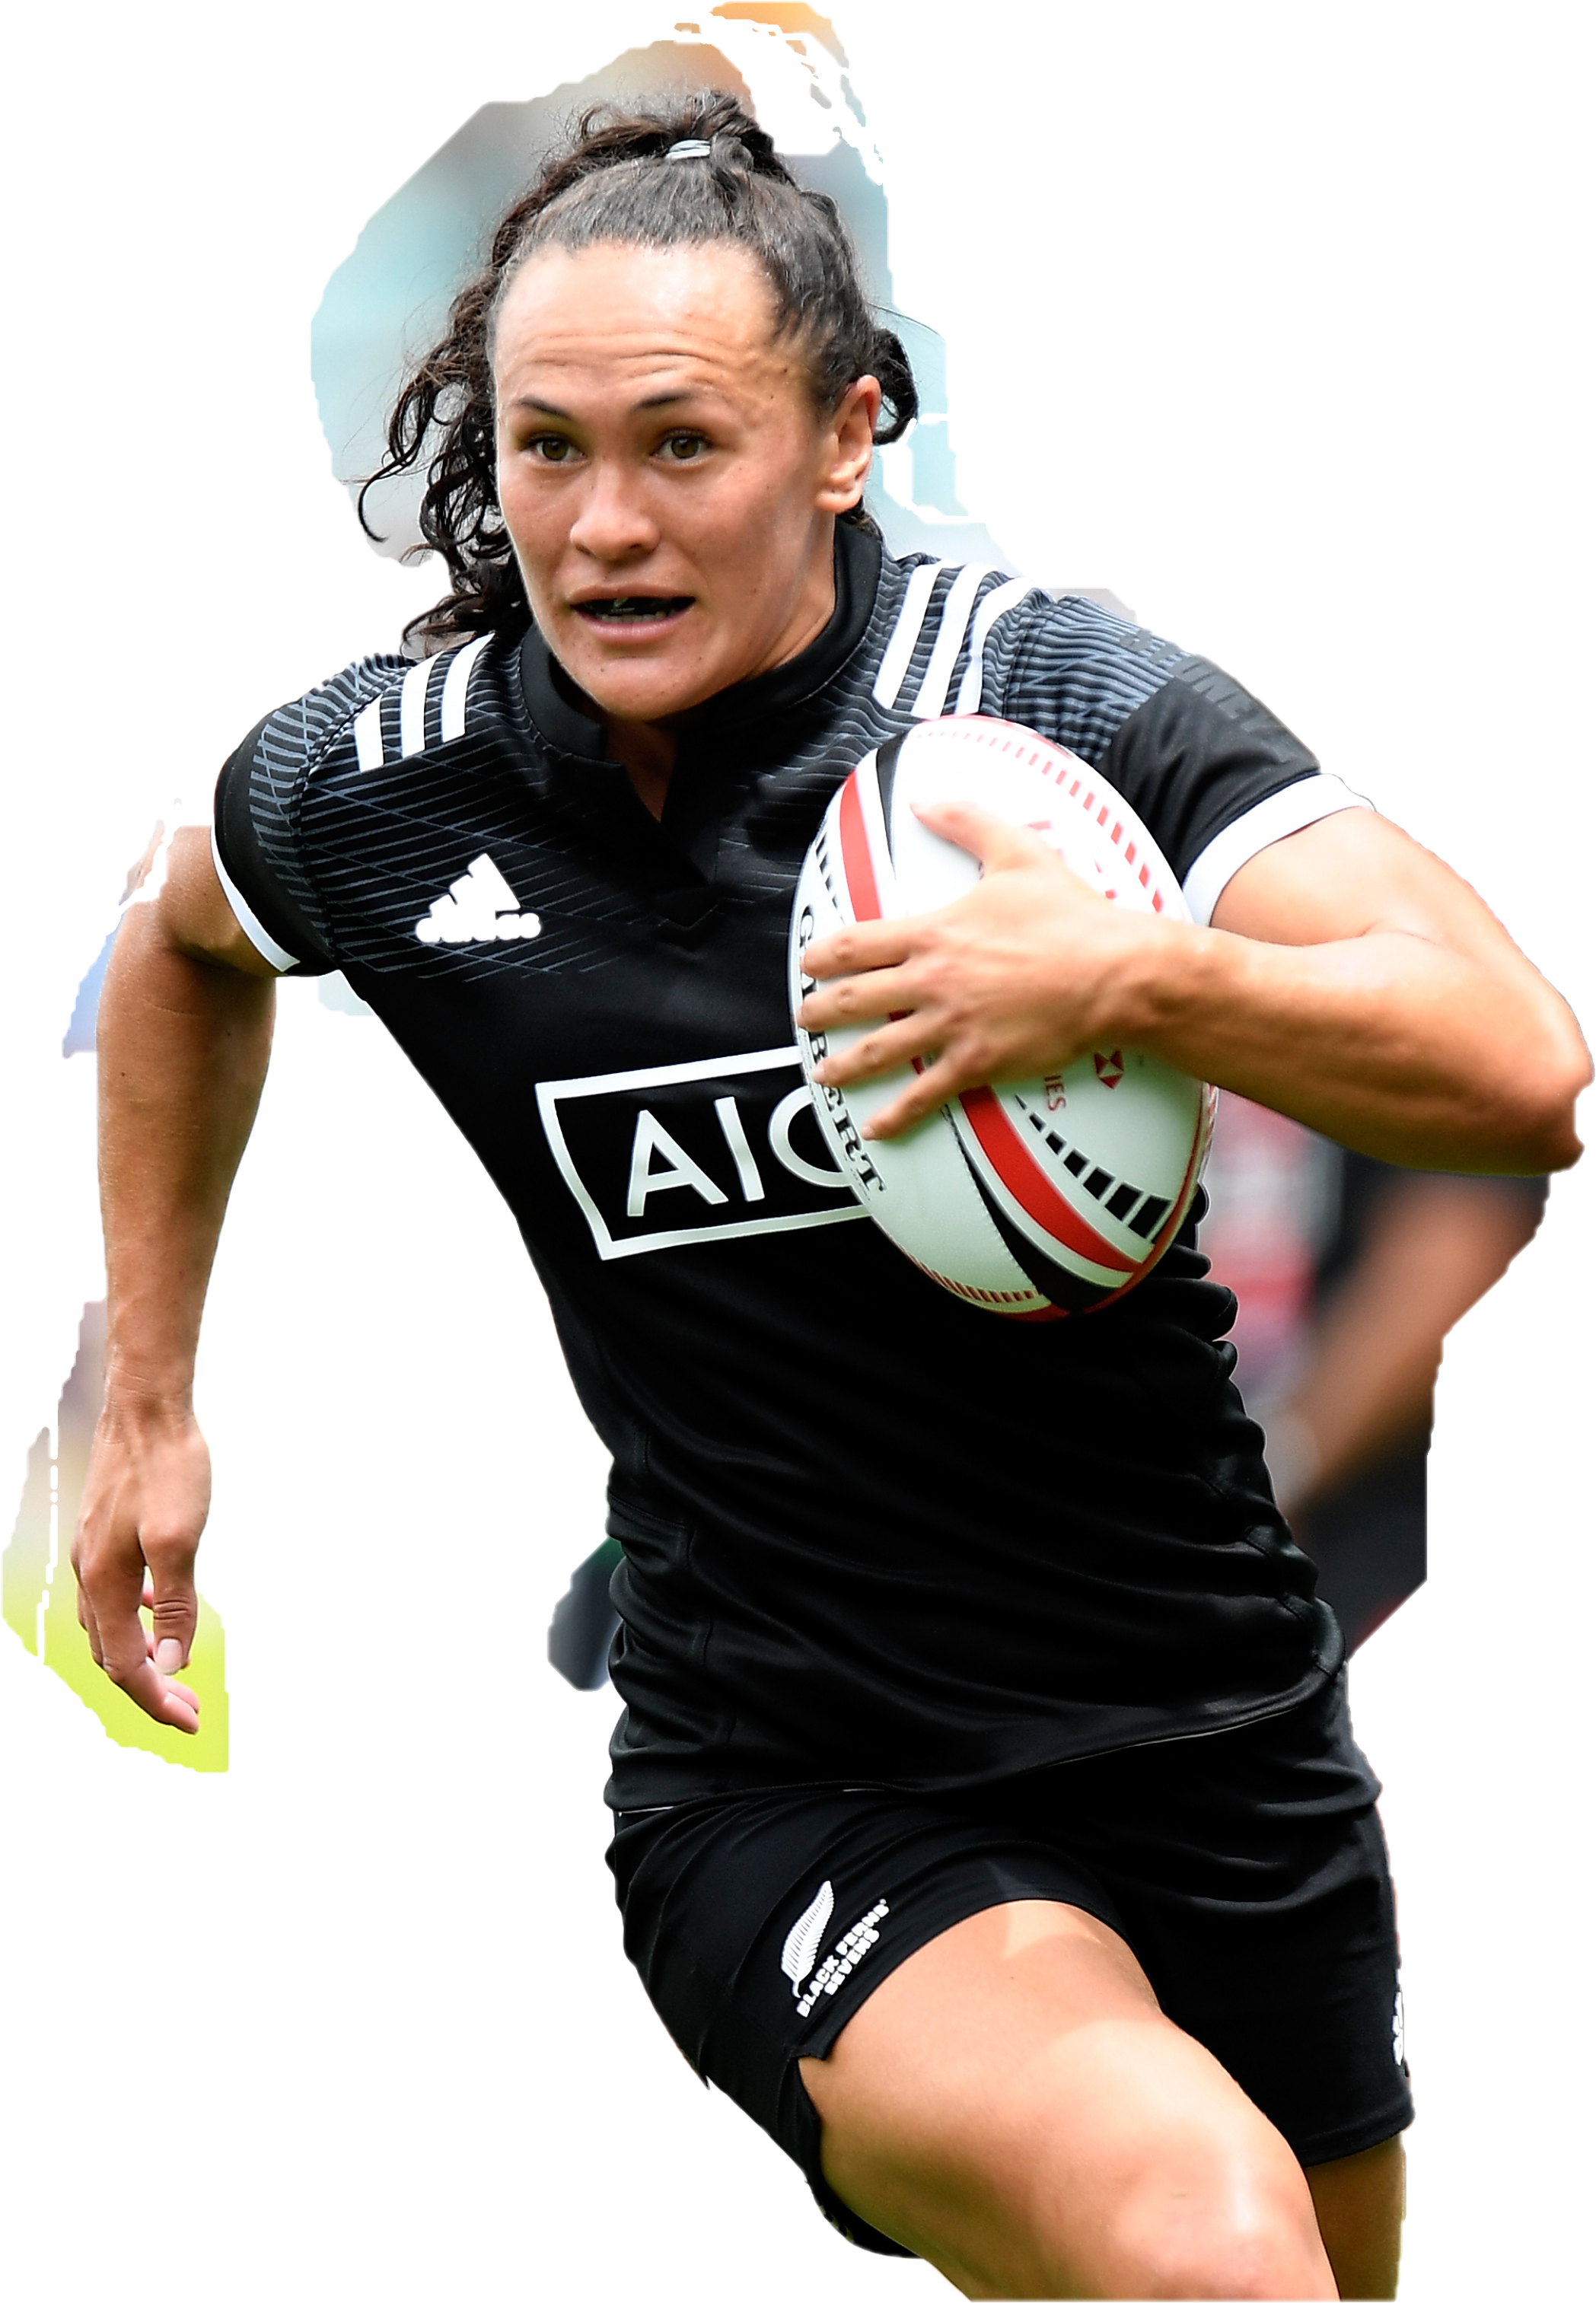
QOUI?
PHYSIQUEMENT
TECHNIQUEMENT
TACTIQUMENT
MENTALEMENT
Ici le PB se demande quelle sont ses moyens pour réaliser l’action(s) en efficacité. Le jouer(se) vas suivante chercher dans sa ressource de référence pour effectue ces taches. Par exemple, passe longue, si ils est techniquement à l’aise. Rapidité pour les joueurs qui aura les grandes qualités de la vitesse. Motricité pour bien tomber dans le jeu au contacte pour les joueurs en EDR. Etc. etc.
Dans l’observation ,c’est primordial d’exposer les situations qui aides vos joueurs de développer au moins deux ressources en permanence dans un atelier, selon le niveau de jeu que vous cherchez et aussi le capacite de vos joueurs avec un objectif d’améliorerai le point du référence ver le haut.
Quoi?
PORTEUSE DU BALLON

Slide 8
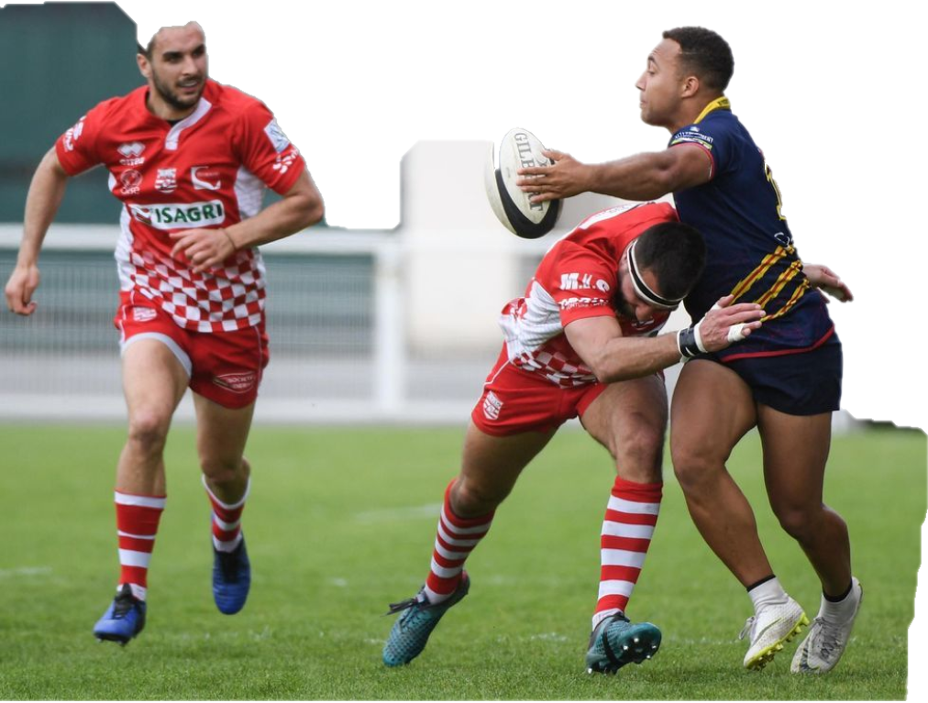
QUI?
Ici le PB se demande si il est seule ou avec un soutien dans le jeu. Doit-il garde le ballon? Doit-il faire une passe? Doit-il transmettre le ballon par le jeu au pied?
Dans les démarches d’apprentissages que vous pouvez proposé, c’est important de challenger au maximum les joueurs avec plusieurs variations des situations, soit en réduite (situations d’ entrainements en petite nombres) ou en collectif totale (situations avec l’effectif complète), pour que le jouer développe l’automatisme dans votre plan jeu.
En EDR par exemple, en faisant le passe à dix, vous pouvez ajouter les défis dans jeu. Bankable touche à l’anglais fonctionne bien, ou les joueurs encaisse des points accumule en aplatissant le ballon au sol avant d’être touche par les défenseurs.
En compétition et/ou en Elite on peut proposer les ateliers de jeu devant ou après la défense pour améliorer la prise décision du PB.
Également on peut entrainer le jeu dans la défense et/ou les attitudes au contact pour améliorerez les rôles du soutien pour avoir de la continuité dans le jeu.
SEUL
PORTEUR DU BALLON
Qui?
AVEC MES SOUTIENS

Slide 9
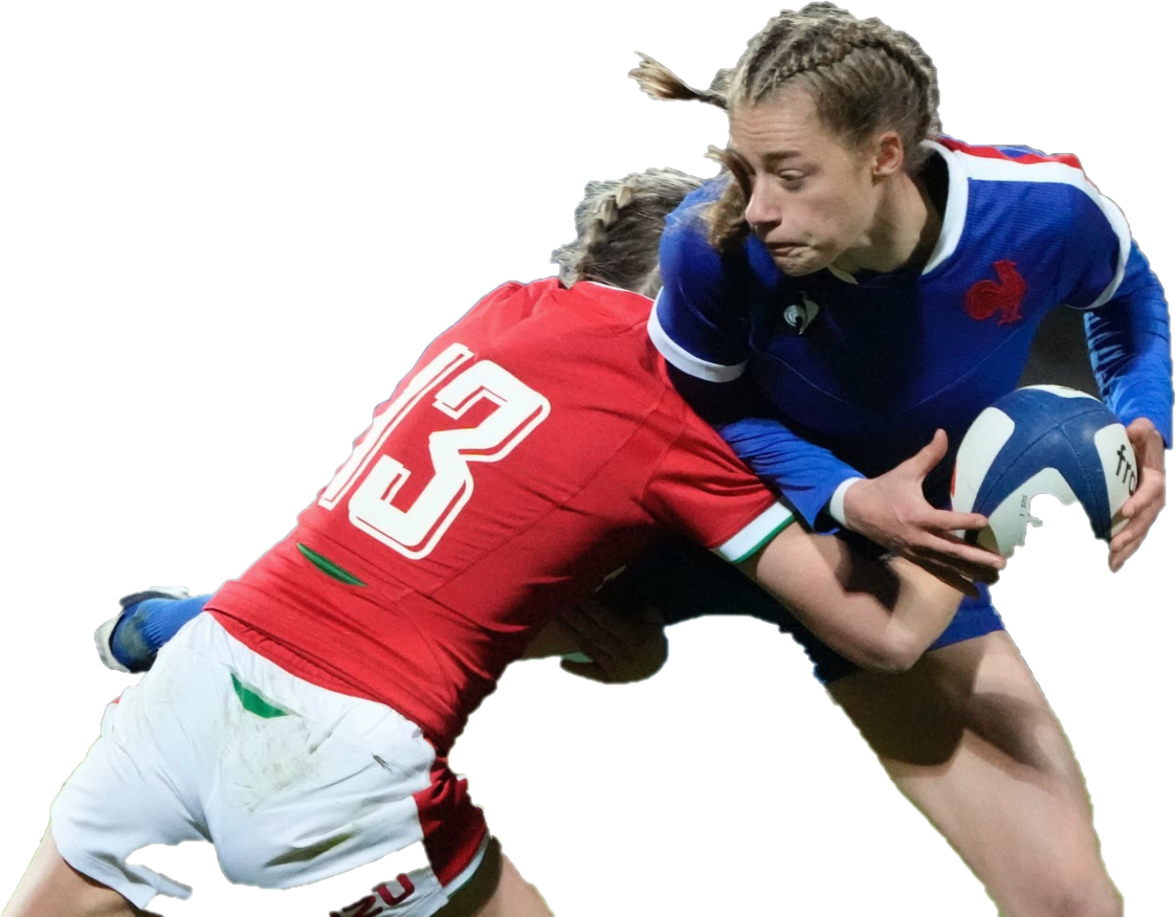
QUAND?
Ici le PB a besoin les repères dans le jeu.
C’est important d’exposer à votre public le repères simple et claire sur les scenarios qu'ils puis vivre pendant le matches. Les scenarios devrais challenger les joueurs vers les situations qu'elles subit, quand elle avance et ou dans les situations d'égalité.
C'est important de jongler avec les diffèrent rapport du force pour génère l'apprentissage et l'automatisme du joueurs. Le rapport du force peut être numérique, dans le cadrage d'espace et/ou contraint du temps.
C'est important de clarifier ces scenarios avec les repères simple
Avant d'aller vers la complexité selon votre niveau du jeu et aussi selon
Vos public.
C'est aussi le moment important de commencer à faire le lien avec
Les autres soutiens (joueurs sans ballon)
PORTEUSE DU BALLON
Quand?
AVANCER
EGALE
SUBIT

Slide 10
COMMENT?
Ici le PB commencer à s'approprier l'aspect tactique et/ou stratégique dans le jeu.
C’est important d’exposer votre public sur les situations qui le obliges le PB de s'adapter rapidement par rapport les opposants (la défense).
Le intelligence dans jeu sera primordiale pour pourvoir bien répondre au situations complexe qu'on trouve dans jeu. Par exemple, autoriser vous le jeu au pieds dans vos entrainements? Ou c'est interdit de jouer au pied pendant les situations d'entrainements? Ca me rappelé le magnifique jeu au pied du talonneur Portugaise pendant leur victoire contre Fiji quand ils se trouve en position du 15 dans leur 22m et il devrais dégager le ballon on touche!
En EDR, quelle sont les situations d'apprentissage que nous exposons a notre public qu'il puissions générer du mouvement dans le jeu?
Le touche à 2'' est un bonne outils pour génère le mouvement, développer la continuité et cultiver la prise d'initiation par le PB et faire avancer le jeu avec du rythme.
INFO STRATEGIQUES
PORTEUSE DU BALLON
Comment?
PRISE D’INITIATION

Slide 11
LA PHILOSOPHIE
LES JOUEUR/JOUESES
Voici un cas concrété d’une philosophie de jeu que nous avons proposé la saison précédente en Elite 2 Féminine au Stade Français Paris.
STAFF: OMONDI TEDDY, COJOCARU FLORIN, SISSAKO BAKARY.

Slide 12
CELLULE VIE DU BALLON
AVANCER
ALTERNANACE DE JEU
CONSERVATION
CONTINUITE
CONSERVATION
PORTEUSE DU BALLON
DEMARQUER + MENACE LES ESPACES
LECTURE + PRISE D’INITIATIF
VITESSE + INTENSITE
COMM.
PRESSION
AUTRES JOUESES
OCCUPATION ESPACES PROFOND
MOUVEMENT EN PERMANANCE
CIRCULATION VIS A VIS LE RAPPORT DU FORCES
AVANCER
OMONDI T.
PAC PRINCIPE
(PRESSION=AVANCER+CONSERVATION)

Slide 13
CONSERVATION
PORTEUR DU BALLON
DEMARQUER + MENACE LES ESPACES
LECTURE + PRISE D’INITIATIF
VITESSE + INTENSITE
COMM.
PRESSION
PAC Principe: PORTEUSE DU BALLON!
Notre plan était de mettre l’adversaire sous pression par tout et en permanente, conserver le ballon pour pouvoir continue de jouer.
Nous avons commencé à responsabiliser le PB dans toute les actions qu’elle pourra impacter dans notre plan jeu. Les comportements à valider c'est; communication, démarquer dans les intervalles pour menaces les espaces, lecture avant prends les initiatives, vitesse and intensité important pour gêner l'avancée.
AVANCER
PAC PRINCIPLE
(PRESSION=AVANCER+CONSERVATION)

Slide 14
CELLULE VIE DU BALLON
AVANCER
ALTERNANACE DE JEU
CONSERVATION
CONTINUITE
CONSERVATION
PRESSION
PAC Principe: ​CELLULE VIE DU BALLON
Ici nous commençons d'appuyer sur les connexions entre le PB et les soutiens proche. Nous avons mettre l'accent sur les rôles du soutiens dans les initiatives possible du PB et leur capaciter d'être disponible pour apporter les solutions possible pour générer le mouvements dans les intervalles. (+1 ou –1 ou dans l'axe)
Comportements attendus; construction rapide de cellule vie du ballon, options claire pour le PB, avancer fort selon les qualités d'initiatif, alternance dans le choix et la continuité.
AVANCER
PAC PRINCIPLE
(PRESSION=AVANCER+CONSERVATION)

Slide 15
PAC Principe: ​JOUEURS SANS BALLON​
Ici nous nous avons appuyé sur l'importance d'être disponible au jeu. Que ça soit dans le zones proche du cellule vie du ballon ou loin du actions dans le jeu.
Nous avons insisté sur les retour dans jeu qualitatif, occupations des espaces axes profond pour menaces toute les espaces et aussi la communication. C'est aussi important que les joueuses circule vite dans le jeu pour apporter les soutions.
Nous avons bosses dur les ressources physique de l'équipe pour que l'enchainement du taches en haute intensité soit au service de nos attentes.
CONSERVATION
PRESSION
AUTRES JOUERS
OCCUPATION ESPACES PROFOND
MOUVEMENT EN PERMANANCE
CIRCULATION VIS A VIS LE RAPPORT DU FORCES
AVANCER
PAC PRINCIPLE
(PRESSION=AVANCER+CONSERVATION)

Slide 16
NIVEAU DU JEU
LES ELEMENTS A PRENDS EN COMPTE
Le niveau de jeu initial de votre public cible déterminera la manière dont vous devez aborder et mener le jeu. Le rugby est un sport dynamique qui varie en intensité, en stratégie et en compétitivité en fonction du niveau de compétition. La conception du jeu pourra et mène dans un politique du formation de jeune public vers la haute niveau: (par exemple, Le Projet Bleus) ou dans votre club mais décliner pur adapter le diffèrent niveau d'écarte pour les diffèrent publics.
Voici quelques points clés à prendre en compte :

Slide 17
LES DIFFERENTS NIVEAUX DU JEU INITIALES
ECART
POLE COMPETITION & DEVELOPPEMENT
ECOLE DE RUGBY
ELITE ++
Initiation et développement : Pour les jeunes débutants ou en initiation, l'accent devrait être mis sur l'apprentissage des bases du jeu, de la sécurité et du plaisir ou fair-play. Les activités ludiques et l'enseignement des compétences de base, telles que la passe, la réception et la coordination, sont essentiels. L'objectif est de susciter l'amour du jeu et de développer des compétences fondamentales.
Compétition Amateur (Pole Jeune + Rugby amateur) : Dans un contexte de compétition amateur, l'entraînement devrait se concentrer sur l'amélioration des compétences individuelles et collectives. La tactique et la stratégie devraient être introduites, mais de manière accessible.
L'objectif est de jouer pour gagner, mais en maintenant l'aspect social et communautaire du rugby.
Compétition Élite (Niveau de Haut Niveau) : Au niveau élite, le jeu devient plus intense et sophistiqué. L'entraînement doit être axé sur la perfectionnement des compétences, la préparation physique, la stratégie avancée et l'analyse du jeu par la vidéo.
La compétitivité est au plus haut niveau, et les joueurs doivent être prêts à affronter des équipes de qualité équivalente. C'est important de propose et/ou pratiquer une jeu adapte au championnat de votre public.

Slide 18
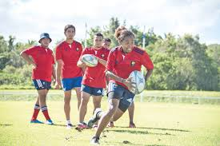
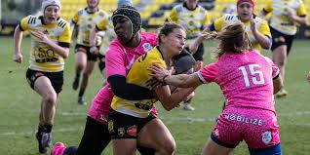
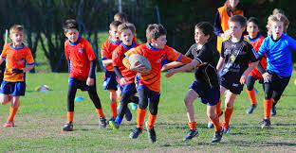
Il est essentiel que les éducateurs et les entraîneurs s'adaptent au niveau de jeu de leur public et mettent en place des séquences d'entraînement appropriés. L'objectif ultime est de développer les compétences, d'encourager la progression, de favoriser l'esprit d'équipe et de garantir une environnement d'apprentissage dans tous les niveaux.

Slide 19
RAPPORT DU FORCE
LES ELEMENTS A PRENDS EN COMPTE

Slide 20
LES RAPPORT DU FORCES
IL FAUT METTRE LA PRESSION MAXIMALE
PRINCIPE: Faut continuer à mettre la pression et rapidement avant que l'adversaire de reverse cette avantage numérique ou positionnelle.
Garde la même sens de jeu
Mettre la Vitesse et accélérer le jeu
Plonger dans les espaces libres
Jeu en déployer en priorité!
AVANCER
IL FAUT CALME LE JEU
PRINCIPE: Faut calme le jeu pour équilibre la distribution, pour digère les choix possibles (zone du terrain et/ou retour de jeu pour les autres joueuses).
EGALE
Jeu en pénétrant ou direct
Relances a PARIS ou JACK
Jeu au pied si sans SOLUTION
IL FAUT REVERSE LA PRESSION
PRINCIPE: Faut exploiter les espaces suivante oublie par la défense. Soit la petite cotte ou dans les axes profond.
SUBIT/ SOUS PRESSION
Jeu pénétrant ou direct pour gagner du temps
Jeu au pied pour reverse la pression ou pour occuper/sortir
Change le sens de jeu sur la petite cote =PINK (pour reverse la pression)
Sens de jeu

Slide 21
MERCI

